Slide 1
サンプル
国際秩序の変化や大衆化と私たち
第２章
2節 第一次世界大戦と大衆社会
⑱ 第一次世界大戦の展開
（教科書 p.90～91）

Slide 2
サンプル
本データはサンプルです。製品版では画像が入ります。
戦争のなかで、政府は国内の人々にどのような働きかけや強制を行い、人々の生活はどのように変化したのだろうか。

Slide 3

サンプル
第一次世界大戦において出現した総力戦体制とは、どのようなものだったのだろうか。

Slide 4
サンプル
●大戦の背景と経緯〔p.90〕
大戦前夜のバルカン半島
・三国協商と三国同盟、二陣営の対立
・オスマン帝国の衰退
・新興の小国の領土要求
→以上の要因がからみ合う不安定な状況
「ヨーロッパの火薬庫」

Slide 5
●大戦の背景と経緯
サンプル
第一次世界大戦
・1914年、サライェヴォ事件（オーストリア帝位継承者がセルビア人に暗殺される）
→オーストリアがセルビアに宣戦
→セルビアを保護するロシアが軍の総動員令を発する
→ドイツがロシアに宣戦
・ドイツ、オーストリアなど同盟国と、ロシア、イギリス、フランスなどの協商国（連合国）の間で第一次世界大戦がはじまる
・オスマン帝国は同盟国側に
・イタリアは三国同盟を破棄して連合国側に

Slide 6


サンプル
セルビア人の青年は、なぜサライェヴォ事件をおこしたのだろうか。事件後にオーストリアがセルビアに宣戦したことを意識して説明してみよう。

Slide 7
●大戦の背景と経緯
サンプル
日本の動向
・日英同盟を理由に参戦、連合国側に
・太平洋におけるドイツ領、ドイツが利権をもつ中国の山東半島を占領
・山東半島の利権の日本への継承などを求める二十一か条要求を北京政府に認めさせる
→中国がドイツに宣戦
戦場の拡大
・戦場はアフリカ、中東、東アジア、太平洋地域に広がり、植民地の人々も動員される

Slide 8
サンプル
二十一か条要求
第2次大隈重信内閣が、袁世凱の北京政府に要求したもの。おもな内容は、（1）山東省のドイツ権益の継承、 （2）満洲利権の拡張、 （3）漢冶萍公司の経営への参画、（4）中国沿岸部の不割譲の約束、 （5）日本人顧問の中国政府への雇用など。
中国では反発が大きく、これを受諾した日を国恥記念日とした。

Slide 9
サンプル
第一次世界大戦に動員されたインド人兵士
イギリス、フランスは、植民地の民衆をヨーロッパの戦場にも動員した。
イギリスから自治を約束されたインドは、大戦中多くの兵士を戦地に派遣したが、戦後、約束が果たされることはなく、独立運動を展開した。
本データはサンプルです。 製品版では画像が入ります。

Slide 10
サンプル
●総力戦体制〔p.91〕
戦線の長期化
・陸上では塹壕戦が中心となる
・新開発された潜水艦、毒ガス、戦車、飛行機が使用される
総力戦体制
・広く国民を動員し、経済を統制する総力戦体制がきずかれる
・男性の労働力が不足
→女性が工場などの職場に進出
・反戦主義の政党も総力戦体制に組みこまれる

Slide 11
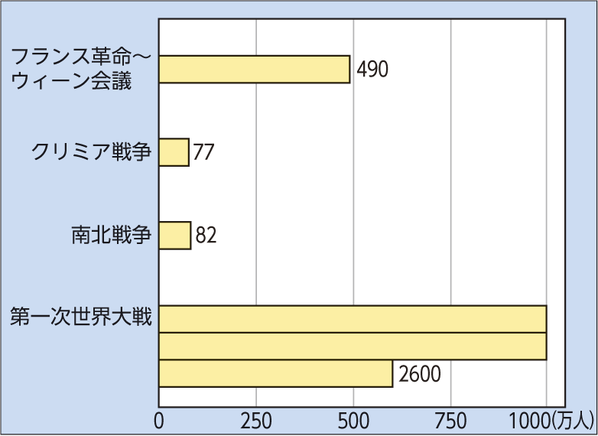
サンプル
第一次世界大戦の戦死者数が、それまでの戦争に比べて非常に多いのはなぜだろうか、考えてみよう。

Slide 12
サンプル
総力戦体制のもと、各国では女性が労働力として動員されたが、このことは戦後の女性にどのような影響を与えただろうか。

Slide 13
サンプル
●戦争への不満と終戦〔p.91〕
アメリカ合衆国の参戦による連合国の優勢
アメリカは中立国だったが、ドイツの無制限潜水艦作戦によって自国民が被害を受ける
→1917年にドイツに宣戦
→連合国が優勢に
第一次世界大戦に際し、アメリカは当初中立の立場であったが、それはなぜだろうか。

Slide 14
●戦争への不満と終戦
サンプル
第一次世界大戦の終結
・各国で戦争継続への不満が高まる
・1917年にロシア革命がおき、革命政権はドイツと1918年にブレスト・リトフスク条約を結び、戦争から離脱
・ドイツで兵士・労働者による革命がおきる
→帝政が瓦解、共和国が成立
・ドイツの臨時政府が連合国と休戦協定を結ぶ
→第一次世界大戦終結

Slide 15
●戦争への不満と終戦
サンプル
第一次世界大戦の影響
・オーストリア、ドイツのヨーロッパにおける諸民族に対する支配が崩壊
・ロシアの領土は縮小
・連合国側でも、帝国主義的な支配がほころびはじめる
…植民地などで独立運動が強まる（戦争への協力を強いられ、自治が実現しないことへの不満から）

